Slide 1
编译原理
陈果
湖南大学-信息科学与工程学院-计算机与科学系
邮箱：guochen@hnu.edu.cn
个人主页：1989chenguo.github.io

Slide 2

课程组
任课教师
陈果，信科院569，guochen@hnu.edu.cn
全哲，quanzhe@hnu.edu.cn
小班讨论
任小西，happyrxx@hnu.edu.cn
宋勃升，boshengsong@hnu.edu.cn
范年柏，nbfan6203@163.com
课程QQ群
请扫二维码
进群时备注【姓名-班级】并将其作为群昵称
发布课程资料和通知
重要，一定要进群！
助教
周桂华、汪锡峥、张潍丰

Slide 3
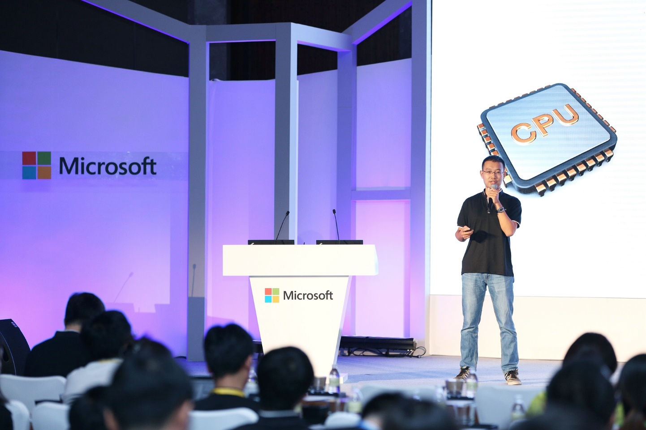
个人简介
简介
陈果，博士，副教授，计科系副系主任
1989年生，湖南长沙人
工作经历
2018.01-
湖南大学-信科院-计算机系，副教授
2016.07-2018.01
微软亚洲研究院-网络组，高级副研究员
教育背景
2011.09-2016.06
清华大学计算机系，博士
2007.09-2011.06
武汉大学电信学院，本科
科研领域
云网络、网络系统
邮箱：guochen@hnu.edu.cn
个人主页：https://1989chenguo.github.io/

Slide 4
课程简介
地位
计算机专业的一门核心课程
编译程序是计算机的重要系统软件，是高级程序设计语言的支撑基础
课程主要介绍设计和构造编译程序的基本原理和方法
先导课程
程序设计语言、数据结构、算法、离散数学、操作系统
（80学时，可见一斑☺）

Slide 5
课程教学目的
掌握编译的基本理论、常用的编译技术，了解编译过程及编译系统的构造
编译程序一般由词法分析程序、语法分析程序、语义分析程序、中间代码生成程序、目标代码生成程序、代码优化程序、表格管理和出错处理程序等成分构成。通过课程的学习应掌握各个成分的功能和设计原则，以及在编译阶段的逻辑关系。理解他们怎样作为一个整体完成编译任务。
能运用所学技术解决实际问题，能独立编写一个小型编译系统

Slide 6
上课时间地点
授课：40学时
1-16周，周三，3-4节，中楼206
1-4周，周五，1-2节，中楼206
小班讨论：8学时
5/7/11/13周，各班自行查询课表
实验：32学时
8次实验，每次4学时
时间地点另行通知

Slide 7
课程资料
教科书
《编译原理》（第2版） [Compilers:Principle,Techniques and Tools]
参考书
《现代编译器实现---C语言描述》
《高级编译器设计与实现》
参考课程
中科大，华保健，http://staff.ustc.edu.cn/~bjhua/courses/compiler/2014

Slide 8
课程评分标准
16%作业
8次，2分/次
10%小班讨论
总共4次，每人至少主讲1次
24%实验
8次，3分/次
10%期中考试
开卷
40%期末考试
闭卷
随堂加分
回答随堂提问，+1分/次，5分封顶
随堂加分的分数计入期末考试部分（即，乘以40%的系数计入最后总分）

Slide 9
小班讨论——表现自己的机会
要求：报告自己的所思，所想，所做，自己的观点和认识
千万不要从网上下载，然后照本宣科，抄录照搬记0分
目的：锻炼演讲技能；表现自己，打动听众，使听众受益
一个班分成8个小组（~4人/组）；一个组10分钟：报告6分钟，讨论4分钟
每个学生每堂讨论课后，要写出总结（电子稿），提交老师
老师每堂讨论课，做记录，作为给分的依据
小班讨论的主题
见教学大纲
课后发送至课程QQ群

Slide 10
实验安排
32学时，共8次，每次4学时
每人独立完成，并通过测试
提交
实验报告打印稿和电子版
源代码和测试样例电子版
实验内容
每次实验课前发布至课程QQ群内

Slide 11
《编译原理》正式开始！

Slide 12
第一单元：编译器介绍
课件资料参考中科大华保健老师的《编译原理》公开课
致谢华老师

Slide 13
提纲
第一讲：编译器概述
第二讲：编译器结构
第三讲：编译器实例

Slide 14
提纲
第一讲：编译器概述
第二讲：编译器结构
第三讲：编译器实例

Slide 15
什么是编译器？
计算设备包括个人计算机、大型机、嵌入式系统、智能设备等
如指挥控制计算设备运行：软件的构造
而目前绝大部分软件都由高级语言书写
上百种高级语言
这些语言是如何运行在计算机系统上的？
编译器

Slide 16
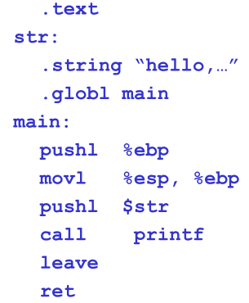
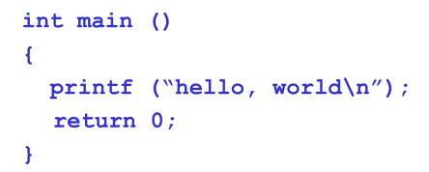
示例
编译
C语言
汇编语言

Slide 17
编译器的定义
编译器是一个程序
核心功能是把源代码翻译成目标代码
源代码
C/C++, JAVA, C#, html, SQL, …
目标代码
x86, IA64, ARM, MIPS, …
高级语言
汇编语言
目标文件
可执行二进制代码
源程序
编译器
汇编器
链接器
机器

Slide 18
编译器的核心功能
源程序
编译器
C, JAVA
静态计算
语义相同
X86机器，JVM
目标程序
计算机
X86汇编，字节码
动态计算
计算结果

Slide 19
编译器和解释器
解释器也是处理程序的一种程序
把源语言写的源程序作为输入，边解释边执行源程序本身
源程序
目标程序
离线 Offline
编译器
源程序
解释器
计算结果
在线
Online

Slide 20
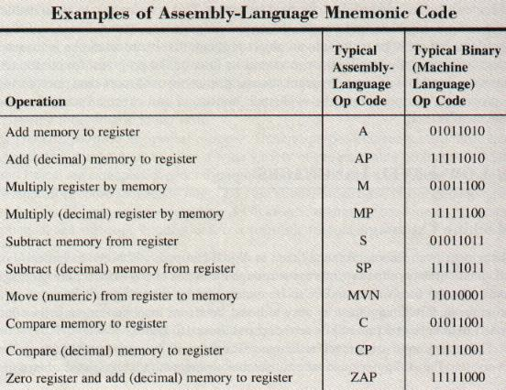
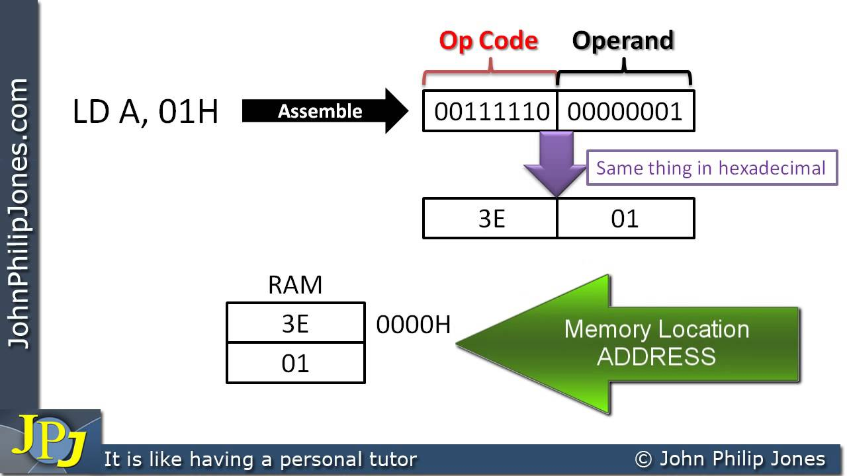
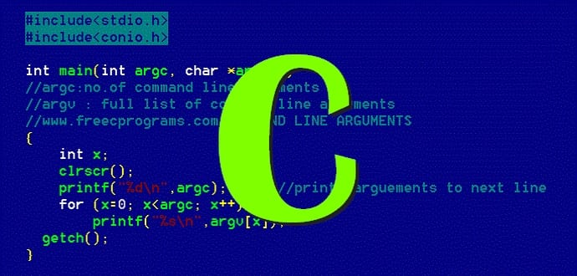

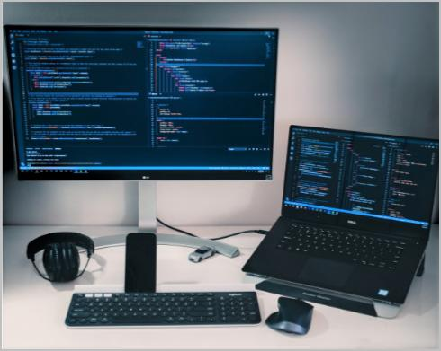
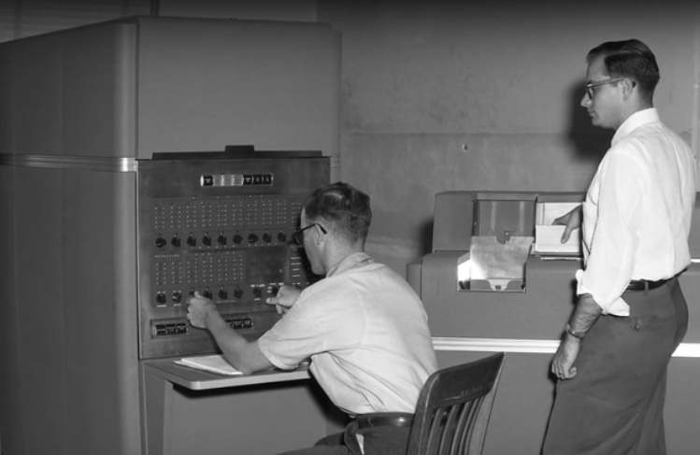
编译器简史
编程方式的演进

Slide 21

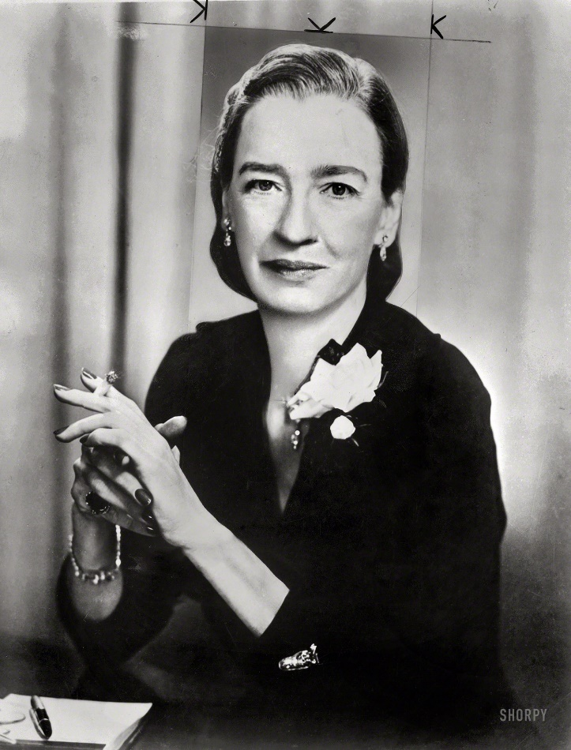
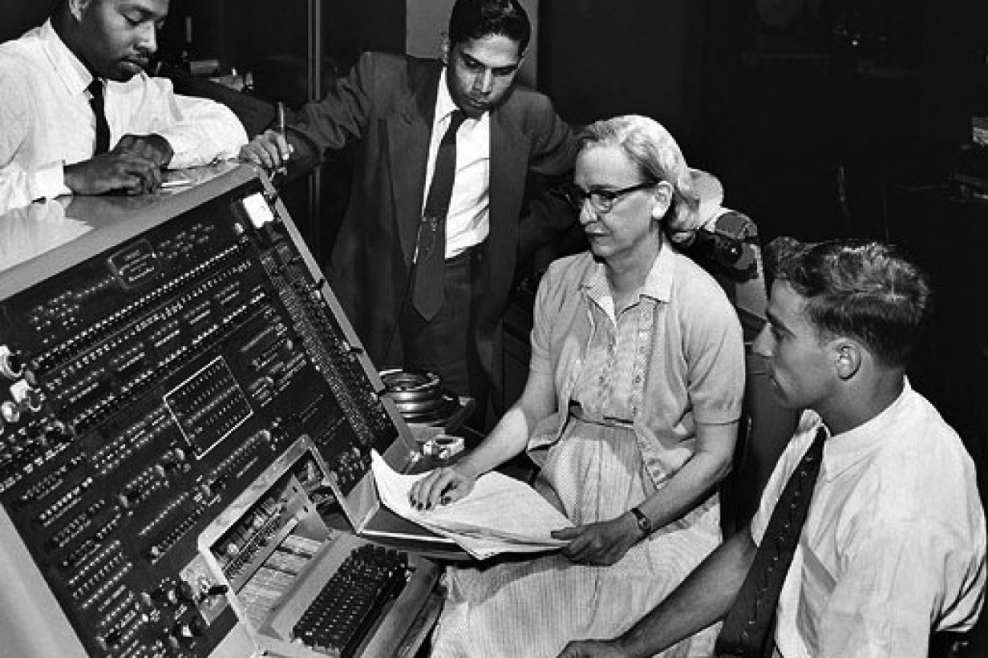
编译器简史
计算机科学史上出现的第一个编译器是A-0编译器
1951-1952年，Grace Hopper

Slide 22
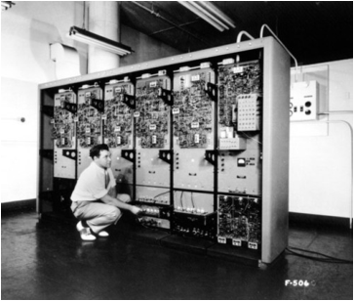
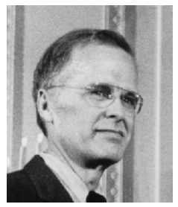
编译器简史
第一个成熟、成功的编译器是Fortran语言的编译器
1954-1957年，John Backus

Slide 23
编译器简史
Fortran编译器的成功在计算机科学发展中产生了巨大影响
理论上
形式语言，自动机，文法，语法制导的翻译
实践上
算法，数据结构
编译器架构

Slide 24
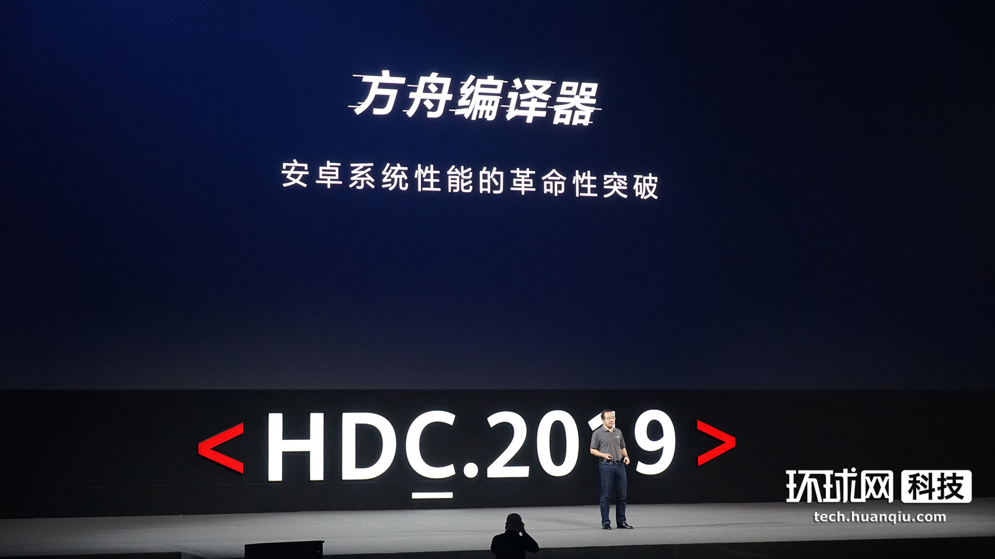
为什么学习编译原理？
编译原理集中体现了计算机科学的很多核心思想
算法，数据结构，软件工程等
编译器是其他领域的重要研究基础
编译器本身就是非常重要的研究领域
新的语言设计
大型软件的构造和维护

Slide 25
如何学好编译原理？
编译器设计是理论和实践高度结合的一个领域，在学习处理好二者关系
理论：深入学习掌握各种算法和数据结构
实践：切实提高将理论应用于解决实际问题的能力

Slide 26
提纲
第一讲：编译器概述
第二讲：编译器结构
第三讲：编译器实例

Slide 27
编译器的高层结构
编译器具有非常模块化的高层结构
源
代码
目标代码
编译器
源
代码
目标代码
前端
后端
源
代码
目标代码
词法
语法
指令生成
指令优化
编译器可看成多个阶段构成的“流水线”结构

Slide 28
编译过程
字符序列
把英文翻译为中文
识别出句子中的一个个单词；
分析句子的语法结构；
根据句子的含义进行初步翻译；
对译文进行修饰；
写出最后的译文。
词法分析
记号序列
语法分析
抽象语法树
符号表
语义分析
中间代码
优化器
中间代码
代码生成
目标代码
典型的编译器结构

Slide 29
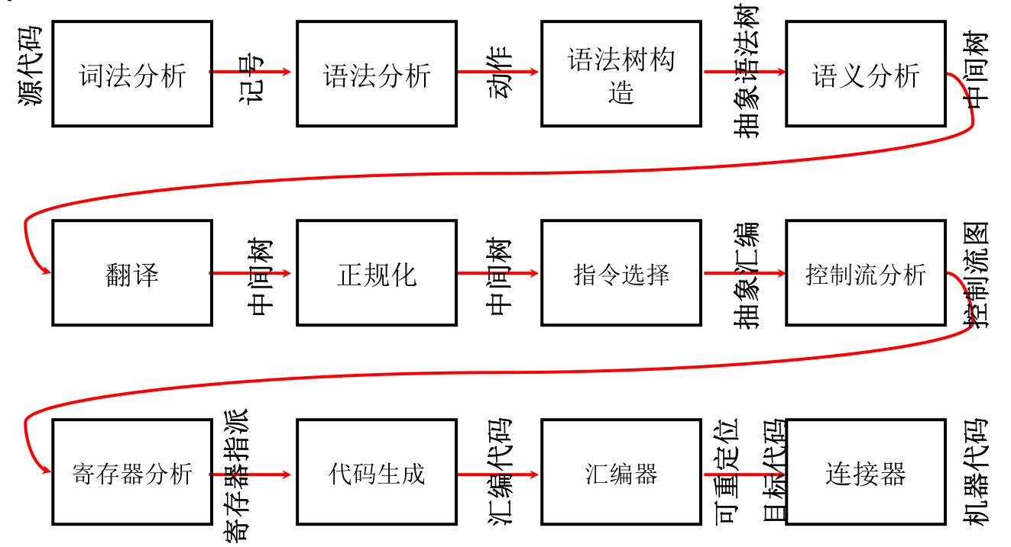
更复杂的一种编译器结构

Slide 30
小结
编译器由多个阶段组成，每个阶段都要处理不同的问题
使用不同的理论、数据结构和算法
因此编译器设计中的重要问题是如何合理的划分组织各个阶段
接口清晰
编译器容易实现、维护

Slide 31
提纲
第一讲：编译器概述
第二讲：编译器结构
第三讲：编译器实例

Slide 32
简单的编译器实例
源语言：加法表达式语言Sum
两种语法形式：
整型数字：n
加法：e1+e2
目标机器：栈式计算机Stack
一个操作数栈
两条指令：
压栈指令：push n
加法指令：add

Slide 33
源语言Sum
两种语法形式：
整型数字：n
加法：e1+e2
两个Sum子表达式相加
例子：
3
5+6
7+8+9

Slide 34
栈式计算机Stack
一个操作数栈
两条指令：
压栈指令：push n
往栈顶压入操作数n
加法指令：add
从栈顶取出两个操作数相加，再将相加的结果压入栈顶
例子：
push 3
push 4
push 5
add
top
5
top
9
4
top
3
top

Slide 35
编译器的阶段
任务：编译程序1+2+3到栈式计算机
阶段：
词法分析
语法分析
语法树构建
代码生成
+
代码生成
+
3
1
2
push 1
push 2
add
push 3
add
满足语法？
整型数字：n
加法：e1+e2
‘1’, ‘+’, ‘2’, ‘+’, ‘3’
1+2+3
词法
语法
语法树构建

Slide 36
小结
编译器构造和具体的编译器目标相关，目前的结构：
词法分析
语法分析
语法树构建
代码生成
后续会看到更复杂的结构
更多的阶段
更多的优化

Slide 37
第一章作业
作业
龙书习题1.6.1至1.6.4
提交方式
电子版，pdf格式
自行百度如何word转pdf☺
发送给所有助教的邮箱
邮件格式
标题：编译原理作业-[姓名]-[班级]-[学号] 样例：编译原理作业-陈果-计科x-2018001
内容：添加作业pdf为附件
提交时间
2019年9月27日23:59前

Slide 38
Thanks!
陈果
湖南大学-信息科学与工程学院-计算机与科学系
邮箱：guochen@hnu.edu.cn
个人主页：1989chenguo.github.io

